Slide 1









Факультет Проджект-менеджмента
Управление в стиле коучинга
Урок 1. Введение в управление в стиле коучинга
Notes:
В целом, жизненная позиция. Кредит доверия – учиться отдавать, а не получать.

Slide 2









Дмитрий Зверев
Бизнес-психолог в сфере образования
Давайте знакомиться
PhD, in-house и в консатинге 13 лет
HR в P&G;
Изучал бизнес-психологию в университетах Великобритании;
Преподаватель НИУ ВШЭ;
Руководитель отдела обучения и развития в крупных компаниях;
Внешний эксперт hh.ru (e-learning, коучинг, семинары и уоркшопы);
Внешний эксперт АНКОР (методология учебных проектов, оценка персонала, корпоративные исследования).

Slide 3









План курса:
Факультет Проджект-менеджмента
Урок 1. Введение в управление в стиле коучинга
Урок 2. Планирование управленческой деятельности с помощью инструментов коучинга
Урок 3. Структура и технологии коуч-сессии для менеджера
Урок 4. Обратная связь в стиле коучинга
Урок 5. Мотивация в стиле коучинга
Урок 6. Коучинговый подход для управленческого контроля
Урок 7. Саморазвитие менеджера с помощью инструментов коучинга
Урок 8. Командный коучинг как инструмент менеджера

Slide 4

Итоговое задание:
Факультет Проджект-менеджмента
Подготовить презентацию значимых находок и инсайтов из курса и их имплементации.

Slide 5






Урок 1. Введение в управление в стиле коучинга
Факультет Проджект-менеджмента
Что такое коучинг?
Историческая ретроспектива зарождения коучинга
Типы коучей
Портрет и позиция коуча
Когда нужно управление в стиле коучинга?

Slide 6







Коучинг?
Факультет Проджект-менеджмента

Slide 7
Определение
Факультет Проджект-менеджмента
Существует множество определений Коучинга. Из наиболее известных:
Коучинг (англ. Coaching) — подход личностного и профессионального развития, формирование которого началось в 70-х годах XX века. Истоки коучинга лежат в спортивном тренерстве, позитивной, когнитивной и организационной психологии, в представлениях об осознанной жизни и возможностях постоянного и целенаправленного развития человека.
Коучинг — это искусство создания, с помощью беседы и поведения, среды, которая облегчает движение человека к желаемым целям, так, чтобы оно приносило удовлетворение. (Тимоти Голви)
Коучинг — это длящиеся отношения, которые помогают людям получить исключительные результаты в их жизни, карьере, бизнесе или в общественных делах. Посредством коучинга клиенты расширяют область познания, повышают эффективность и качество своей жизни. (Кодекс этики коуча, ICF)
Коучинг— инструмент личностного и профессионального развития, формирование которого началось в 70-х годах XX века.
Notes:
Сторителлинг про студентов Оксфорда и репетиторов в карете.

Slide 8
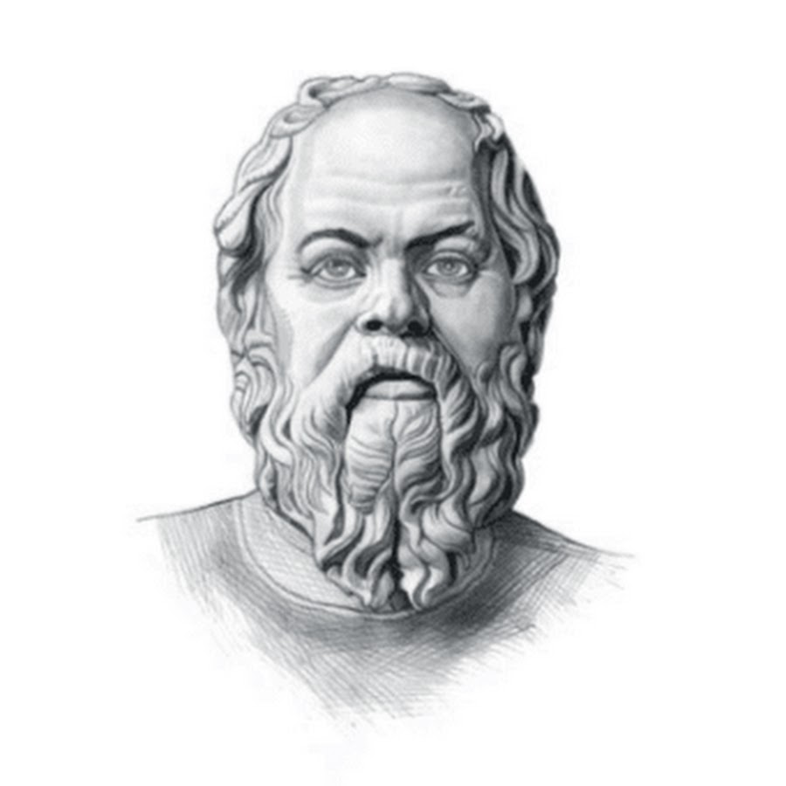


Коучинг
Факультет Проджект-менеджмента
Мозг – сложная замкнутая система.
Коучинг помогает модифицировать мыслительный процесс и добавлять новые когнитивные элементы!
Notes:
Дж Уитмор
Тимоти Голви «Внутренняя игра в теннис»

Slide 9
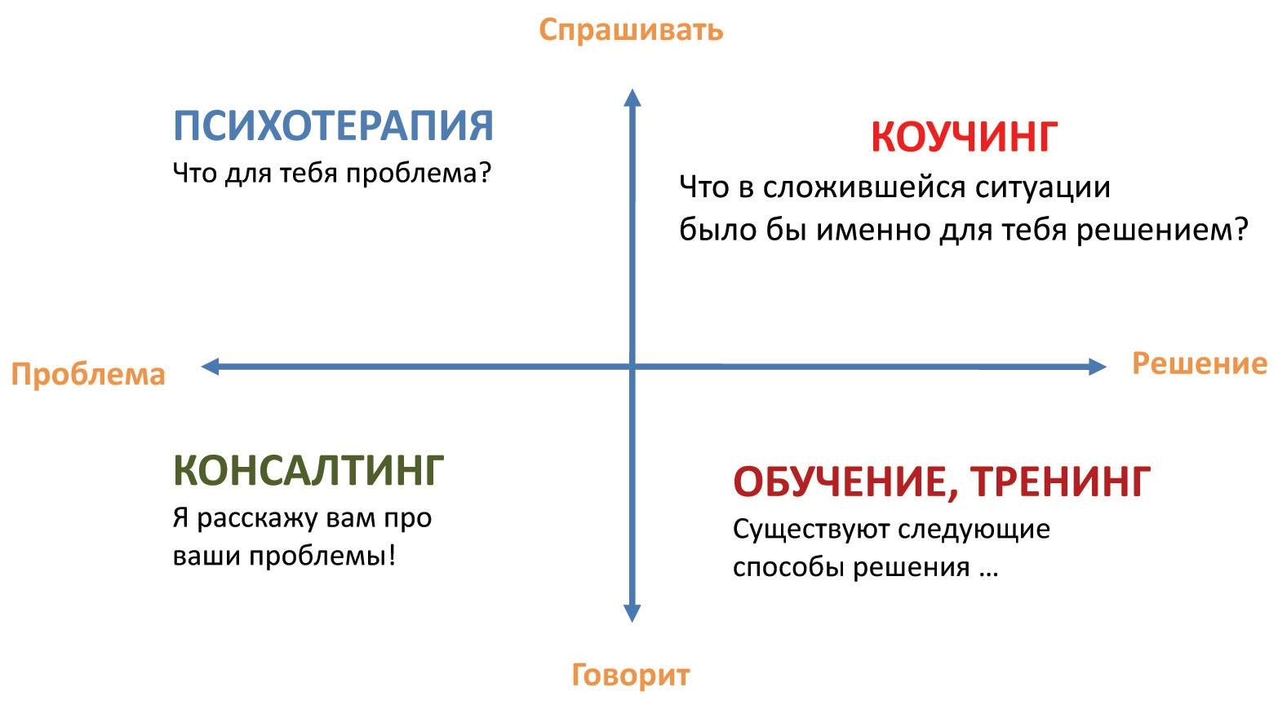
Коучинг
Факультет Проджект-менеджмента
«Вложения в коучинг окупаются за полгода в шесть раз». МЭУК

Slide 10
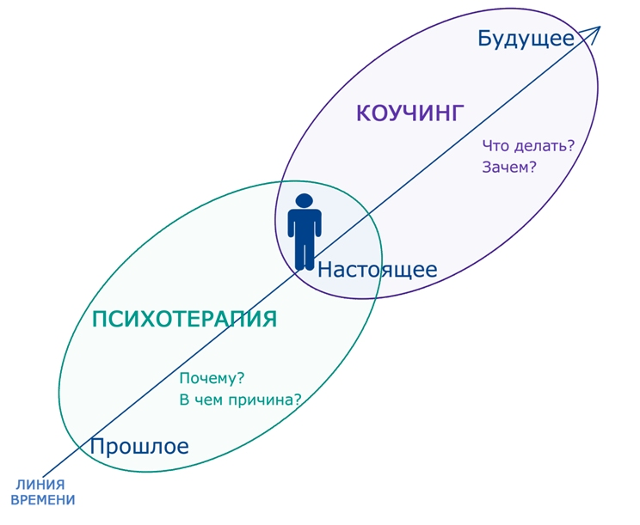
Коучинг
Факультет Проджект-менеджмента

Slide 11
Типы коучей
Факультет Проджект-менеджмента

Slide 12
Типы коучей
Факультет Проджект-менеджмента
Командный
Лайф
Коучинг
Эффективности
Проектный
Менеджерский

Slide 13
Портрет коуч-менеджера
Факультет Проджект-менеджмента

Slide 14
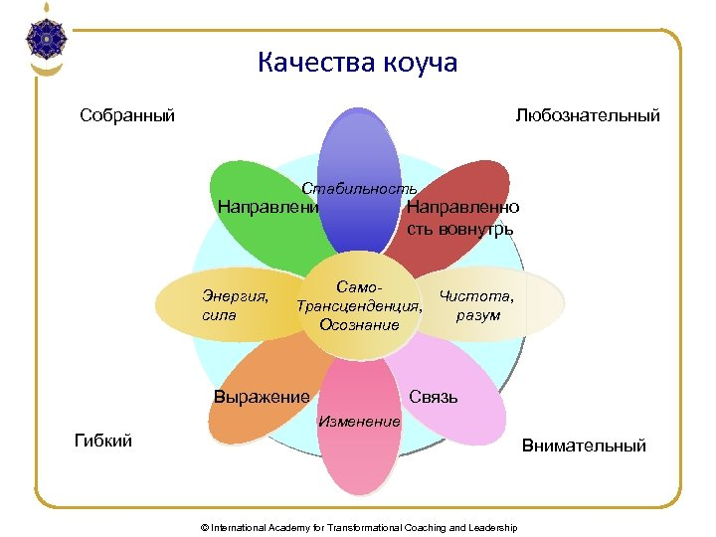

Портрет коуча. Личный пример
Факультет Проджект-менеджмента
Невозможно поделиться тем, чего нет. Пример про маму и шоколадку в кладовке.
Notes:
– Трудно слушаться генерала, который стесняется отдавать приказы.
– На кого вы пытаетесь быть похоже? Кто стал примером для вас?

Slide 15
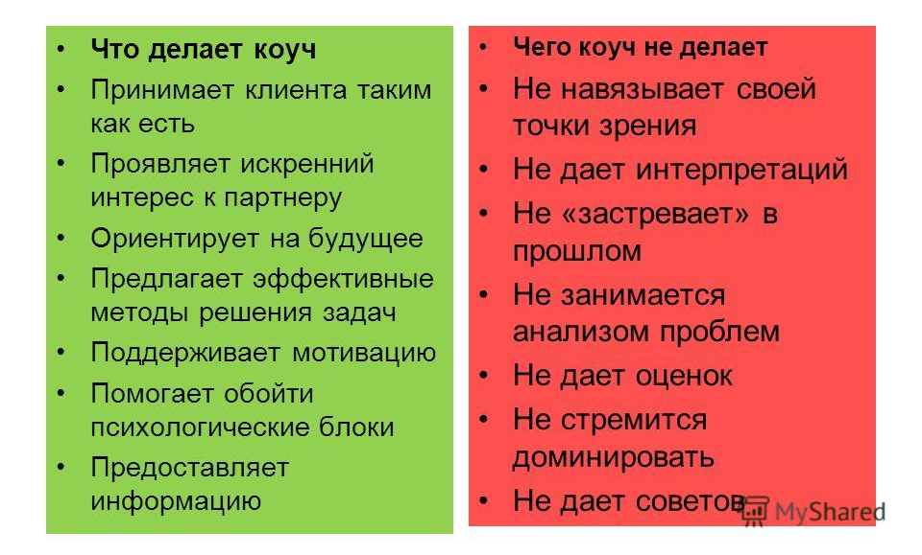
Принципы коуча
Факультет Проджект-менеджмента

Slide 16

Коуч-менеджер может управлять с помощью вопросов. Традиционно говорить, коучингово – спрашивать.
Факультет Проджект-менеджмента
Notes:
Что не так на этом изображении?

Slide 17
Когда нужен КМ?
Факультет Проджект-менеджмента

Slide 18
Если работает директивно – не ломать. НО! Если творческий коллектив или нестандартные задачи, нужны изменения!
Факультет Проджект-менеджмента

Slide 19
Когда директивное управление упирается в стенку: люди под тобой уже тоже большие руководители или ключевые сотрудники.
Факультет Проджект-менеджмента

Slide 20
Коуч – незаинтересованная сторона, а менеджер заинтересованная. Значит, нужна партнёрская позиция.
Факультет Проджект-менеджмента

Slide 21
Управление в стиле коучинга
Факультет Проджект-менеджмента

Slide 22
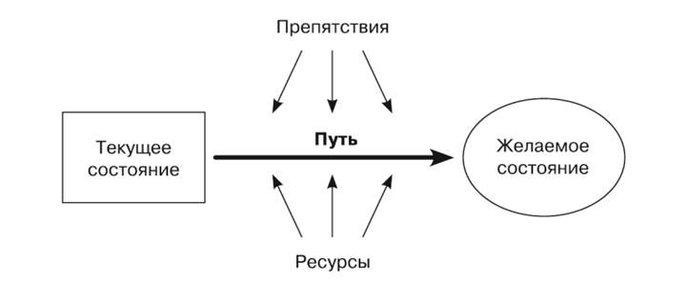
Использование потенциала коуч-менеджером vs традиционно
Факультет Проджект-менеджмента

Slide 23
Традиционно. Менеджер говорит: – инструктирует; – даёт советы; – мотивирует; – контролирует. - результат- Возможное сопротивление, несогласие, непринятие ответственности, недостаток инициативы.
Факультет Проджект-менеджмента
Коуч-менеджер спрашивает:
– какие ставишь цели?
– что и кто поможет?
– что ещё стоит учесть?
– какой первый шаг?
- результат-
Осознанная ответственность, поиск ресурсов, проактивность, меньше времени на контроль и мотивацию.

Slide 24

Роль менеджера-коуча: старший товарищ, мудрец
Факультет Проджект-менеджмента

Slide 25
ИТОГИ Практическое задание: - Ответить на вопрос, зачем мне этот курс?
Корни аж из Древней Греции!
Каким менеджером хочешь быть ты?
За коуч-подходом будущее менеджмента.

Slide 26


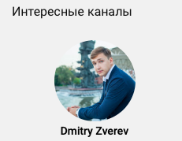
https://www.youtube.com/c/обществомертвыхпоэтов
https://www.youtube.com/c/dazverev

Slide 27
Вопросы в чат =) Тест на menti.com
Факультет Проджект-менеджмента

